Slide 1
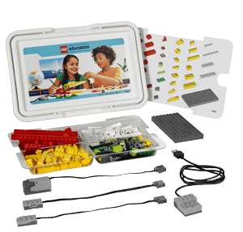
"ПервоРобот LEGO WeDo"
Практико-ориентированные образовательные решения
для детей 6-10 лет

Slide 2
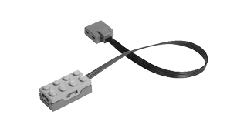
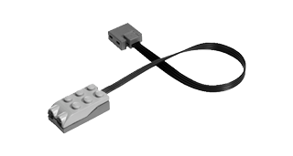
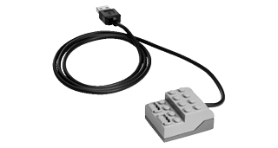
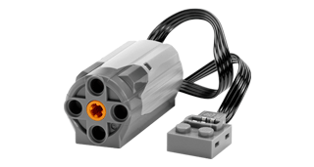
В комплект Базового набора LEGO Education WeDo входит набор кирпичиков и прочих элементов, из которых можно собрать 12 базовых моделей. Базовый набор включает в себя следующее: • Тщательно подобранные кирпичики ярких цветов. • Шестерни, оси и шкивы, необходимые для конструирования моделей. • Специальные элементы, такие как эластичные ремни, которые позволяют технически сложные модели. • Мини фигурки ЛЕГО, Макс и Маша.
Датчик наклона WeDo |  | Датчик движения WeDo
USB хаб WeDo |  | М мотор WeDo

Slide 3
Цель: развитие научно-технического мышления и творчества обучающихся посредством образовательных конструкторов ЛЕГО.
Задачи
Формирование информационной культуры дошкольника, под которой понимается умение целенаправленно работать с информацией и использование для этого возможности компьютера; формирование умений и навыков конструирования, приобретения первого опыта при решении конструкторских задач, знакомство и освоение программирования в компьютерной среде LEGOWeDO.
Развитие логического, алгоритмического и системного мышления; направлена на подготовку ребенка к предстоящему взаимодействию с информационными технологиями образования в школе.
Способствовать воспитанию личностных качеств: целеустремленности, настойчивости, самостоятельности, чувства коллективизма и взаимной поддержки.

Slide 4
Содержание работы:
понятие алгоритм;
основы программирования;
конструирование и программирование моделей по образцу, понятие инструкция;
программирование простых моделей LEGO через приложения в компьютере;
детали конструктора;
понятия двигатель, датчики движения и положения, LEGO USB Hub (коммутатор);
передача движения и преобразование энергии в механизме;
исследование, планирование, пошаговое решение проблем;
индивидуальная работа в парах.

